Slide 1

banana
(名词单数)
香蕉
第四周

Slide 2

yummy
(形容词)
好吃的
第四周

Slide 3

big
(形容词)
大的,巨大的;
第四周

Slide 4
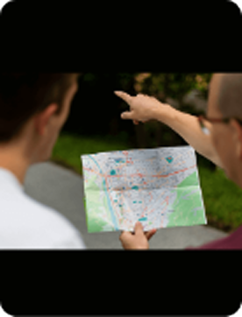
where
(副词)
哪里
第四周

Slide 5

swim
(动词)
游;游泳;
第四周

Slide 6

here
(副词)
在这里,向这里
第四周

Slide 7
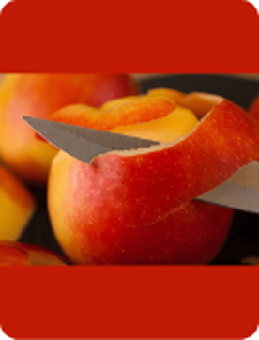
peel
(动词)
削皮,剥皮
第四周

Slide 8
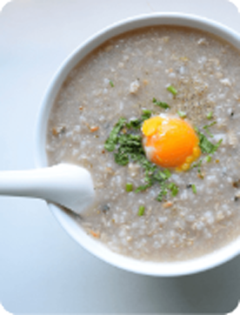
mushy
(形容词)
软的,糊状的
第四周

Slide 9

m0t
[[ ((
pajamaT(名词单数)睡衣
第四周

Slide 10

ring
(动词)
打电话
第四周

Slide 11
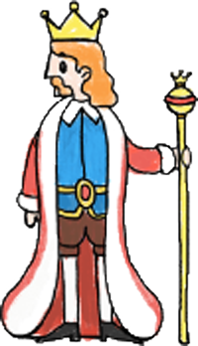
king
(名词单数)
国壬
第四周

Slide 12

peas
(名词复数)
豌豆 (复数)
第四周

Slide 13

small
(形容词)
小的
第四周

Slide 14

little
(形容词)
小的
第四周

Slide 15

ball
(名词单数)
球
第四周

Slide 16

green
(形容词)
绿色的
第四周

Slide 17

tly
(动词)
飞飞翔
第四周

Slide 18

grow
(动词)
生长。扩大;增加。长高;
第四周

Slide 19

blow
(动词)
吹
第四周

Slide 20

funny
(形容词)
好笑的,好玩的
第四周

Slide 21

frozen
(形容词)
冷冻。冻结的
第四周

Slide 22

rock
(动词)
摇晃。摆动
第四周

Slide 23

roll
(动词)
滚。翻滚
第四周

Slide 24

apple
(名词单数)
苹果
第四周

Slide 25

red
(形容词)
红色的
第四周

Slide 26

cry
(动词)
哭
第四周

Slide 27

happy
(形容词)
快乐的
第四周

Slide 28

more
(限定词)
更多
第四周

Slide 29

juicy
(形容词)
多汁的
第四周

Slide 30

shiny
(形容词)
闪亮畋闪耀的
第四周

Slide 31
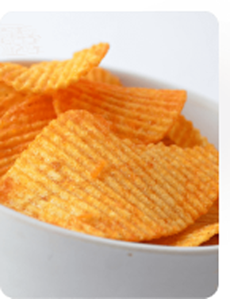
crunchy
(形容词)
松脆的
第四周

Slide 32
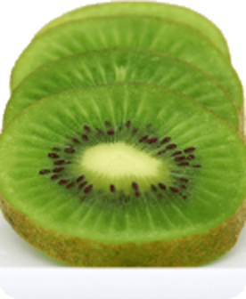
pip
(名词单数)
籽
第四周

Slide 33

pick
(动词)
捡起,采摘,接起
第四周

Slide 34

goodnight
(叹词)
晚安
第四周

Slide 35
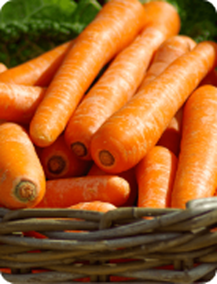
carrot
(名词单数)
胡萝卜
第四周

Slide 36
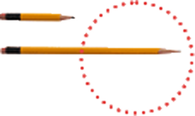
long
(形容词)
长的,长期的
第四周

Slide 37

baby
(名词单数)
宝宝
第四周

Slide 38

orange
(名词单数)
橙子
第四周

Slide 39

colorful
(形容词)
多彩的
第四周

Slide 40

nose
(名词单数)
鼻子
第四周

Slide 41

leaf
(名词单数)
叶子
第四周

Slide 42
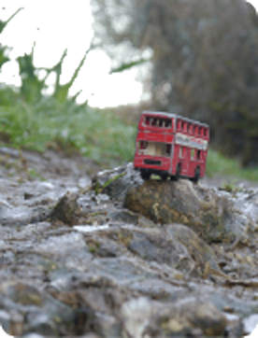
bumpy
(形容词)
颠簸的,不平的
第四周

Slide 43

bunch
(名词单数)
束。捆
第四周

Slide 44

cool
(形容词)
酷的
第四周

